Slide 1

看 見 神 的 愛

Slide 2



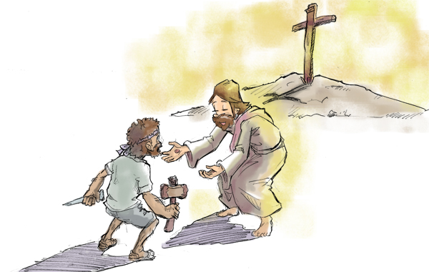

我 看 見 神 的 愛，
在 溫 暖 的 陽 光，
我 看 見 神 的 愛，
在 澎 湃 的 海 洋，
我 看 見 神 的 愛，
在 憐 憫 的 心 腸，
我 看 見 神 的 愛，
在 你 我 的 臉 上，

Slide 3





在 每 個 微 笑，
在 每 個 擁 抱，
在 每 個 祈 禱，
我 能 看 見 神 的 愛，
在 每 個 微 笑，
在 每 個 擁 抱，
在 每 個 祈 禱，
我 看 見 神 的 愛，

